Slide 1
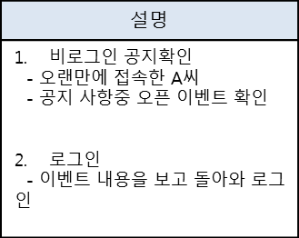
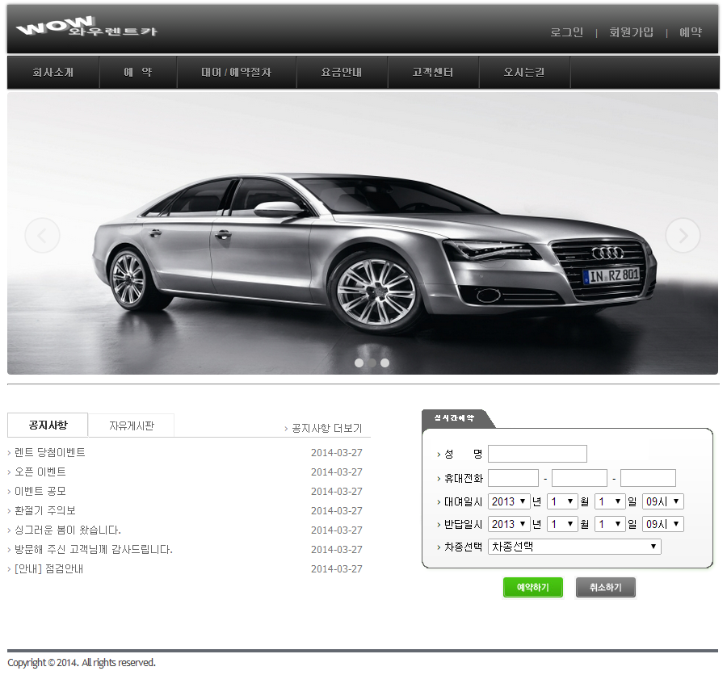
팀 프로젝트 스토리보드
진격의 코딩
<숫자>
2013/03/27
메인화면 접속
2
1

Slide 2
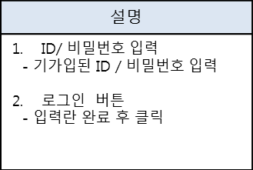
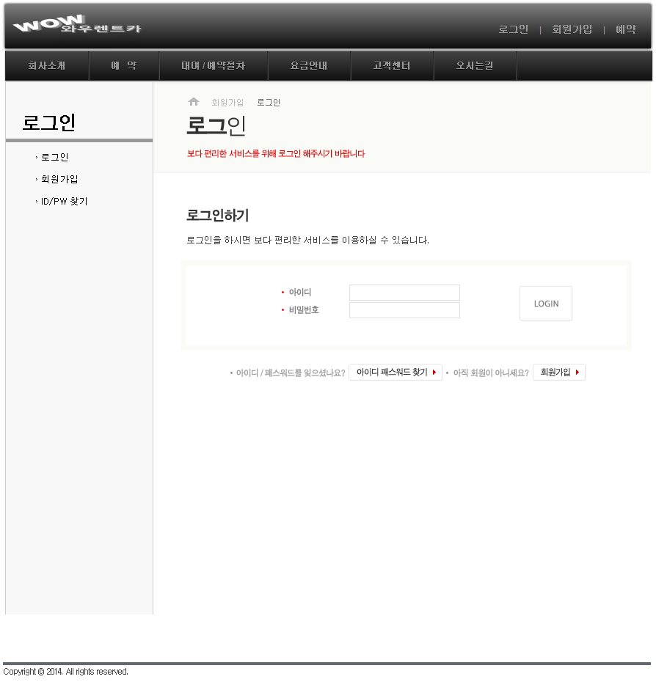
팀 프로젝트 스토리보드
진격의 코딩
<숫자>
2013/03/27
2. 로그인 하기
1
2

Slide 3
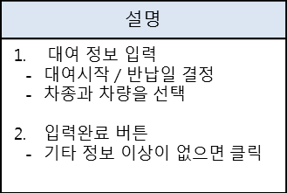
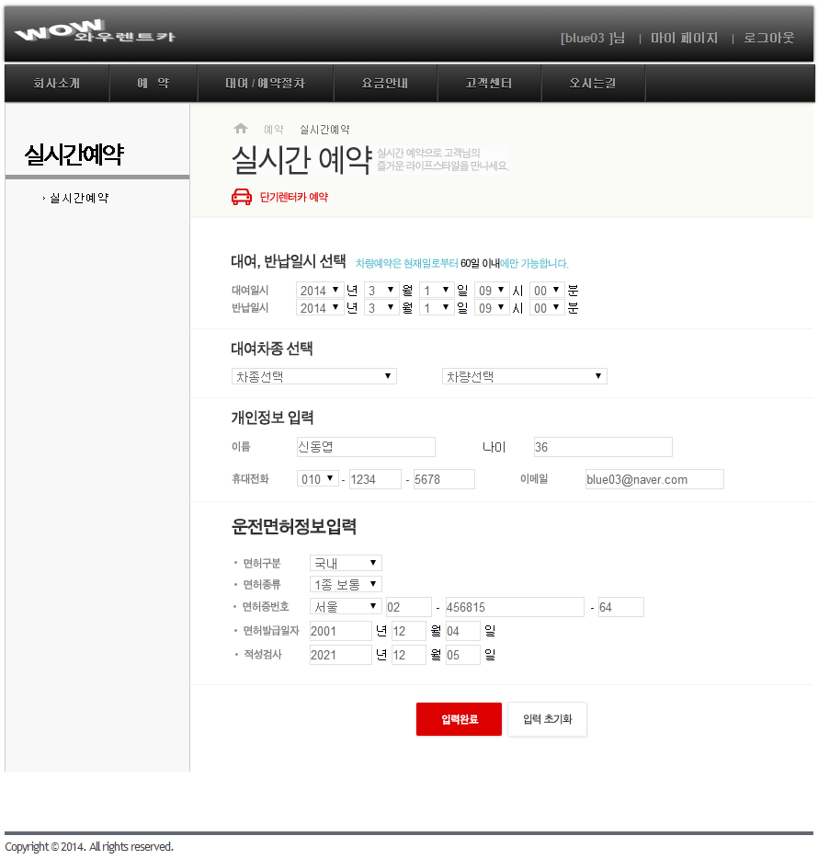
팀 프로젝트 스토리보드
진격의 코딩
<숫자>
2013/03/27
3. 예약하기
1
2

Slide 4
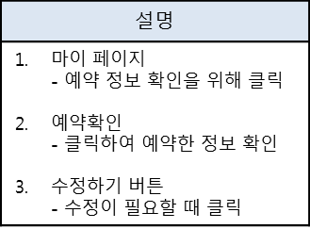
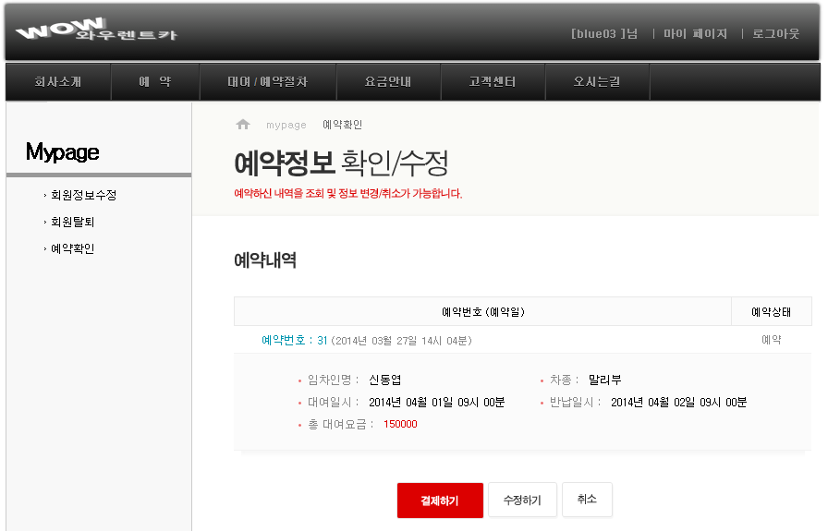
팀 프로젝트 스토리보드
진격의 코딩
<숫자>
2013/03/27
4. 예약 정보 확인
1
2
3

Slide 5
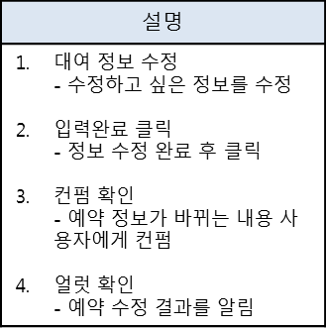
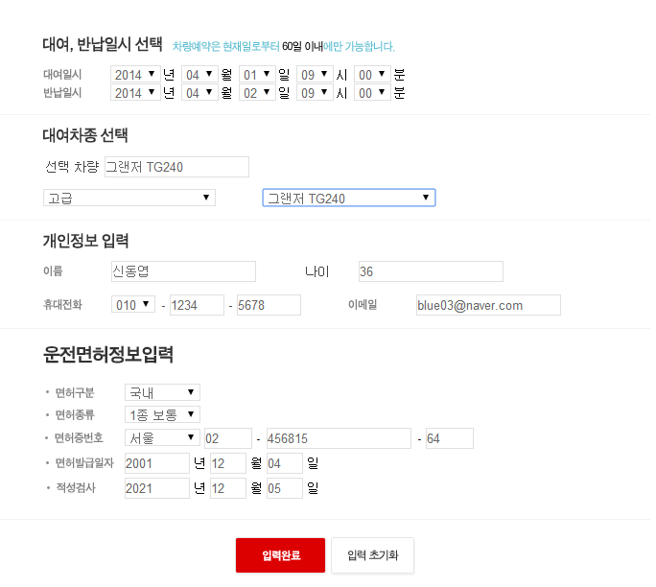
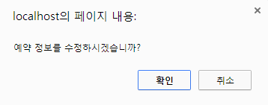
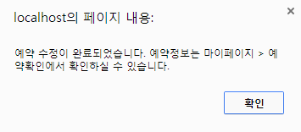
팀 프로젝트 스토리보드
진격의 코딩
<숫자>
2013/03/27
5. 예약 수정 하기
1
3
2
4

Slide 6
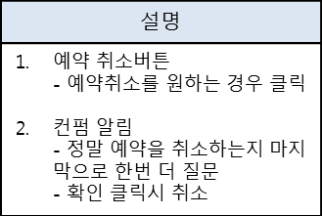
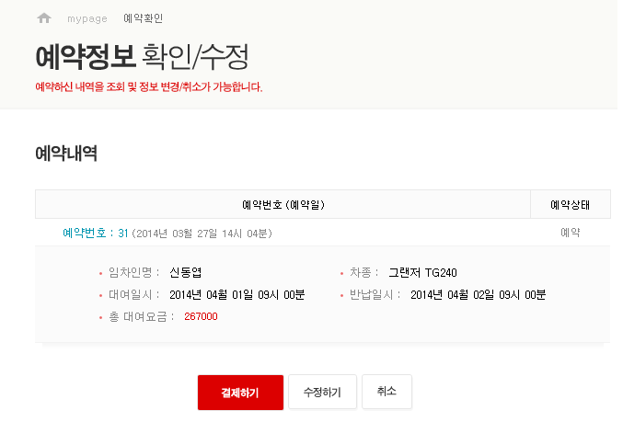
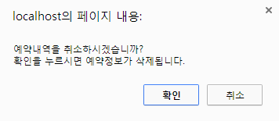
팀 프로젝트 스토리보드
진격의 코딩
<숫자>
2013/03/27
6. 수정된 예약 정보 확인
1
2

